Slide 1


第7课 李商隐诗两首

Slide 2

你知道这些名句吗？
①夕阳无限好——
②身无彩凤双飞翼——
③何当共剪西窗烛——
④春蚕到死丝方尽——
只是近黄昏
心有灵犀一点通
却话巴山夜雨时
蜡炬成灰泪始干

Slide 3
旷世情种李商隐
李商隐(约813—约858)晚唐诗人，字义山，号玉生，出身小官僚家庭。曾三次应进士考,终得中进士。曾任县尉、秘书郎和川东节度使判官等职。因受牛(僧儒)李(德裕)党争影响，被人排挤，潦倒终身。他的诗作，也有揭露现实黑暗的，但为数不多；还有托古讽今 的咏史诗，描写爱情生活的无题诗，后者最为读者所喜爱，收集在《李义山诗集》。他的诗有独特的艺术成就，构思新巧，词藻华美，想象丰富，风格婉转缠绵，典丽精工。但有的作品伤感情调比较浓重，用典过多，隐晦难解。

Slide 4
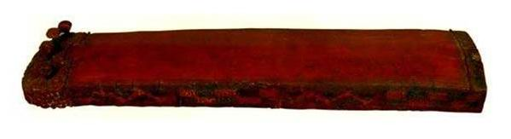
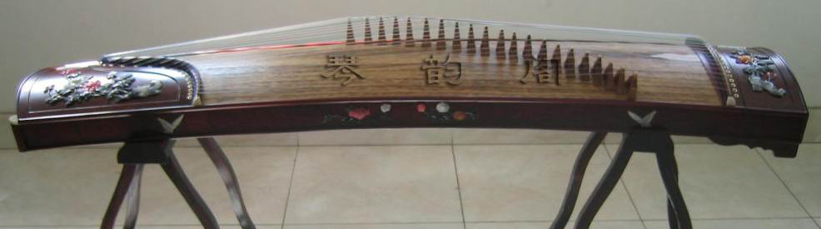
锦 瑟
李商隐
瑟 筝

Slide 5
解 题
“锦瑟”或名“无题”，题目“锦瑟”是取句首两字，是一首广为传诵的诗。“锦瑟”：瑟，乐器名，有五十根弦，音节繁复；锦瑟，雕饰华美的瑟。有人认为是为名为锦瑟的侍婢而作的缠绵悱恻的爱情诗，有人也认为可能别有寄托或悼念亡妻之外，或表现封建士大夫隐秘难言的爱情生活，也有的以为其诗是诗人回顾反思平生遭际之作。

Slide 6

锦 瑟
锦瑟无端五十弦，
一弦一柱思华年。
庄生晓梦迷蝴蝶，
望帝春心托杜鹃。
沧海月明珠有泪，
蓝田日暖玉生烟。
此情可待成追忆?
只是当时已惘然。

Slide 7
具体鉴赏
锦瑟无端五十弦，一弦一柱思华年。
锦瑟琴为什么要有有五十根弦，每根弦都让我追思美好青春。
诗人以“锦瑟”喻美好的“华年”，以“思”引发“无端”之问，开门见山，点出自己因回首青春往事而引发的惋惜伤感。

Slide 8
庄生晓梦迷蝴蝶，望帝春心托杜鹃。
我曾经像庄周梦为蝴蝶一样沉迷在美好的境界中，最终我只能像望帝那样，把自己的伤心托付给杜鹃。
“庄生梦蝶”包含了诗人美好却又十分虚缈的心灵寄托；抒发诗人的惆怅与迷惘。
“杜鹃啼血”包含了诗人凄凉悲慨，生而不能，死则续梦。
用典

Slide 9
沧海月明珠有泪，蓝田日暖玉生烟。
我的眼泪止不住地流着，过去生活的图景如同蓝田玉山上的缕缕玉烟，依稀可见。
“沧海、明月、明珠、泪珠”，这一连串凭借联想交融起的意象，幻化成了一个难以分辨的可望而不可即的又带有哀婉的妙境；
“蓝田日暖玉生烟”代表了一种异常美好的事物不能常在，寄寓了诗人悲伤嗟悼之情。

Slide 10
此情可待成追忆? 只是当时已惘然。
这种悲欢离合的感情岂待如今追忆时才有，在事情发生的当时就已经感到惘然若失了。
追梦醒来，流露出无可奈何的情怀。

Slide 11
读读品品赏赏析析
诗歌内容
（首联）锦瑟牵情，惋惜伤感
（颔联）往事如梦，惆怅迷惘
（颈联）对月而泣，悲伤嗟悼
（尾联）追忆此情，无可奈何
诗的情感
追忆华年的迷惘与感伤。
从诗中找出表明主要内容的三个字来吗从诗中找出表明诗人情感的两个字来吗？
内容之眼：思华年
情感之眼：惘 然

Slide 12
后人对《锦瑟》的解读：
1、对亡妻的深情悼念（悼亡诗）
2、思念而不能相聚的痛苦（爱情诗）
3、作者的身世自伤（咏怀诗）

Slide 13
马 嵬 （其二）

Slide 14
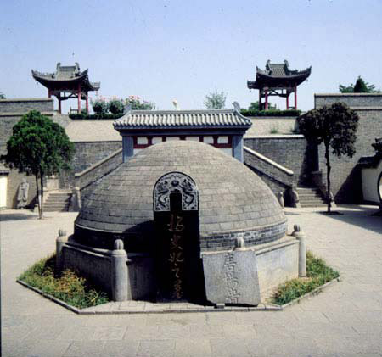
杨贵妃墓（衣冠冢，咸阳）

Slide 15
《马嵬（其二）》
《马嵬（其二）》，是李商隐咏史诗中的佳作。咏史之作，东汉的班固首开其端，但止于叙述史实，平实无华。至晋朝左思《咏史》、陶渊明《咏荆轲》之类，始借题发挥，寄寓怀抱。唐代诗人，如杜甫、刘禹锡等人，则多把咏史与咏怀古迹结合起来，扩大了诗的境界。李商隐的咏史诗，主要写南朝和隋朝覆灭旧事及唐朝国家战乱，总之是以史为鉴，多抒发兴亡之慨。

Slide 16
鉴赏要点
首联从“海外”说起，气势磅礴，笔力千钧。传说，杨贵妃死后，唐玄宗悲伤不已，就命蜀地方术之士寻找她的魂魄。有人趁机进言，说在海外蓬莱仙山找到了杨贵妃，还带回了她头上的饰物。诗人这里用“徒闻”二字将此事轻轻带过，实际上是否定了这虚妄之说。
接着，诗人又宕开一笔，指出“他生未卜此生休”。意为：来世渺茫难求，可是李、杨今生的缘分已然断绝，却是无争的事实。此语如当头棒喝，发人深省。

Slide 17
鉴赏要点
颔联、颈联二联，都是从对比的角度来写李、杨爱情悲剧的。马嵬兵变之后，唐玄宗这位失去了权势的皇帝，听到的只是军旅的梆声，再也享受不到在长安宫殿里专人报晓的服务了。现实的情景是军队哗变，“六军不发”，当年盟誓长生殿、嘲笑牛郎织女的赏心乐事，而今都成悲痛，可谓“乐往哀来摧肺肝”！

Slide 18
鉴赏要点
尾联点明题旨：如何贵为天子那么多年，却无力保护自己的女人，反而连平常百姓人家的幸福也没有呢？这一反问虽然含蓄却很有力，启发世人记取唐玄宗沉迷情色，荒废朝政，致使国家陷于动荡、人民饱受战乱之苦的历史悲剧。

Slide 19
章法结构
这首咏史诗从章法上看，采用了倒叙的手法。
先说唐玄宗“召魂之举”的荒唐，再追述马嵬之变后的凄凉，最后点出问题的实质，尺幅之间，可谓一波三折，曲折幽深。
另外，五、六两句，也是“倒行逆施”：“当时七夕笑牵牛”事发在前，反而置后说；“此日六军同驻马”事发在后，反而先着笔。这一点，是李商隐学杜甫之处。他的诗虽没有杜诗的“沉郁”，但却颇得杜诗的“顿挫”：如水流遇阻，回环幽咽，蓄势待发，波澜起伏。

Slide 20


